Slide 1
PROPUESTA DE INVESTIGACIÓN — PRESENTACIÓN
Sistema Predictivo con MLOps para la Estimación de Carga de Trabajo y Producción en Cosechas Humano–Robot
Ivan García Fernández
Profesor Juan Felipe Calderon
Facultad de Ingeniería · Universidad Andrés Bello · Santiago, Chile
i.garciafernandez@uandresbello.edu · Julio 2026
Estudio base: García & Vásconez, “Predicting workload and production in a human-robot collaborative avocado harvesting scenario” (Biosystems Engineering, en revisión)

Slide 2
AGENDA
Contenido de la presentación
• 1. Introducción y estado del arte
• 2. Objetivos y preguntas de investigación
• 3. Marco metodológico
• 4. Resultados
• 5. Breve demostración de lo realizado (en vivo)
• 6. Discusión y conclusiones
Sistema Predictivo con MLOps · Cosechas Humano–Robot
2

Slide 3
1 · INTRODUCCIÓN Y ESTADO DEL ARTE
Contexto: cosecha agrícola y colaboración humano–robot
• La cosecha de fruta sigue siendo una de las operaciones más intensivas en mano de obra; la automatización total es difícil (oclusiones, terreno irregular, iluminación variable, destreza fina).
• Colaboración humano–robot (HRC): paradigma intermedio — el robot asiste (transporte, logística), no reemplaza al trabajador.
• Caso de estudio: cosecha de paltas parametrizada con datos de una granja chilena; un robot móvil recoge y transporta las cajas cosechadas a la zona de carga.
• Estudio de referencia (Vásconez & Auat Cheein, 2022): la estrategia cooperativa aumenta producción en 23–85% con incrementos de workload de solo 1–16% (41 corridas por escenario).
• Limitación: evaluación de escenarios fijos — no permite anticipar el comportamiento en configuraciones no simuladas (más trabajadores, más robots).
Sistema Predictivo con MLOps · Cosechas Humano–Robot
3

Slide 4
1 · INTRODUCCIÓN Y ESTADO DEL ARTE
Estado del arte y las dos brechas
• Tres frentes activos en HRC agrícola:
– Interacción: reconocimiento de actividad humana, navegación social, seguridad ante contacto.
– Ergonomía: workload físico vía tasas metabólicas normalizadas (ISO 8996:2004) como criterio de diseño.
– Simulación multiagente: plataforma controlada y reproducible de generación de datos operativos.
• ML en agricultura: los ensembles (Random Forest, XGBoost) dominan la regresión tabular; k-fold y regularización sostienen datasets acotados.
• Brecha científica: predecir producción y workload como función de la configuración del equipo humano–robot → cerrada por el estudio companion (Biosystems Eng., en revisión).
• Brecha de ingeniería: la adopción de MLOps en agricultura de precisión es incipiente (contados casos documentados con CI/CD) → objeto de este trabajo.
Sistema Predictivo con MLOps · Cosechas Humano–Robot
4

Slide 5
1 · INTRODUCCIÓN Y ESTADO DEL ARTE
Un proyecto, dos frentes complementarios
• Frente científico (paper companion): diseño factorial 144 corridas/escenario · ANOVA tipo II · torneo de 12 modelos · forecasting y análisis multi-robot — R² CV ≥ 0,98.
• Frente de ingeniería (este trabajo): convertir ese pipeline validado en un servicio operativo, seguro, observable y reproducible.
• Contribuciones:
– 1) Arquitectura MLOps de cinco capas, dirigida por configuración YAML.
– 2) API de inferencia genérica multi-experimento (sirve cualquier modelo del registry sin cambios de código).
– 3) Pirámide de QA de seis niveles con gates por sub-grupo (slices).
– 4) Versionado de datos con doble remoto DVC (local para CI/CD · Google Drive para desarrollo).
– 5) Validación end-to-end con hallazgos reales y su evolución bajo reentrenamiento automático.
Sistema Predictivo con MLOps · Cosechas Humano–Robot
5

Slide 6
2 · OBJETIVOS Y PREGUNTAS DE INVESTIGACIÓN
Objetivos
• Objetivo general: desarrollar e implementar un sistema predictivo ML, desplegado bajo una arquitectura MLOps, que estime workload y producción en cosecha humano–robot, accesible como servicio REST en un entorno de testing similar a producción.
• OE1 — Consolidar los datos de simulación y el análisis estadístico (ANOVA tipo II); incorporar los conjuntos de variables A/B/C al pipeline del stack (8 targets).
• OE2 — Reproducir el torneo de 12 modelos de regresión, verificando consistencia con el estudio offline (R², MAE, RMSE, sMAPE).
• OE3 — Implementar la arquitectura MLOps: MLflow/PostgreSQL, DVC, FastAPI, Keycloak/TLS, Prometheus+Grafana, drift + champion/challenger, CI/CD self-hosted.
• OE4 — Validar el sistema con una pirámide de pruebas de seis niveles (datos, modelo, API, drift, slices, contrato).
Sistema Predictivo con MLOps · Cosechas Humano–Robot
6

Slide 7
2 · OBJETIVOS Y PREGUNTAS DE INVESTIGACIÓN
Preguntas de investigación
• PI-1 — ¿Se reproducen en el stack desplegado las jerarquías de variables del ANOVA tipo II (dominancia de Workers, interacción Workers×Actividad), al contrastar el feature_ranking.json de producción con la jerarquía offline?
• PI-2 — ¿El torneo automatizado selecciona las mismas familias ganadoras que el estudio offline (polinomial grado 3, ensembles de boosting), y qué aporta el Set C al desempeño y a la mitigación del sesgo por sub-grupo?
• PI-3 — ¿Qué métricas de calidad de servicio (latencia, reproducibilidad entre ejecuciones) alcanza el sistema desplegado en el entorno de testing con contenedores?
Sistema Predictivo con MLOps · Cosechas Humano–Robot
7

Slide 8
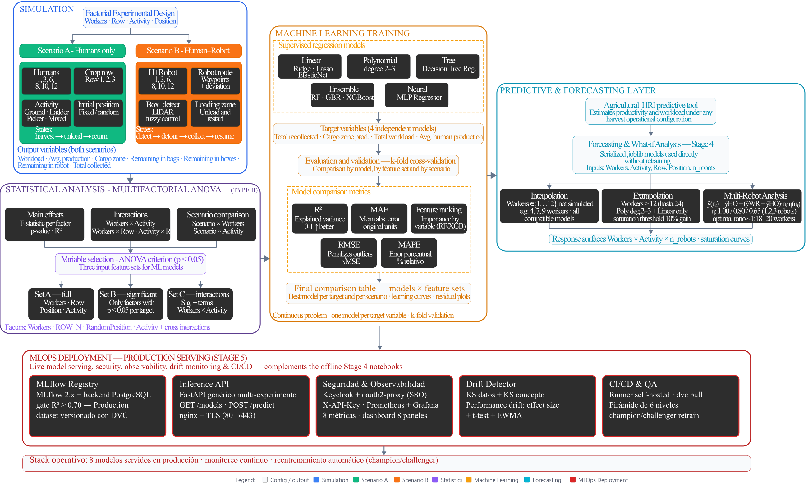
3 · MARCO METODOLÓGICO
Pipeline de cinco etapas
Etapas 1–4: pipeline científico del estudio base (simulación → ANOVA tipo II → torneo ML → forecasting). Etapa 5 (rojo): despliegue MLOps — la contribución de este trabajo.
8

Slide 9
3 · MARCO METODOLÓGICO
Datos, análisis estadístico y torneo de modelos
• Simulación multiagente MATLAB: huerto de 12 árboles en 3 filas, T = 600 s (Δt = 0,25 s); workload acumulado por costos metabólicos por estado (ISO 8996:2004).
• Diseño factorial completo: Workers (1–12) × Fila (1–3) × Actividad (4) × Posición (2) → 144 corridas por escenario (288 diseñadas; 284 válidas desplegadas, versionadas con DVC).
• Escenario B: robot 4WS con LIDAR (13 haces) y 3 controladores difusos Mamdani; el robot asume el transporte — se eliminan esos estados del ciclo humano.
• ANOVA tipo II (α = 0,05; preferible al tipo III con interacciones) → conjuntos de variables: Set A (6 features) · Set B (significativas) · Set C (+ 3 términos W×Actividad, 9 features).
• Torneo: 12 algoritmos × 8 slots (2 escenarios × 4 targets) · CV 5-fold + hold-out 80/20 · quality gate R² ≥ 0,70 → promoción a Production en MLflow.
Sistema Predictivo con MLOps · Cosechas Humano–Robot
9

Slide 10
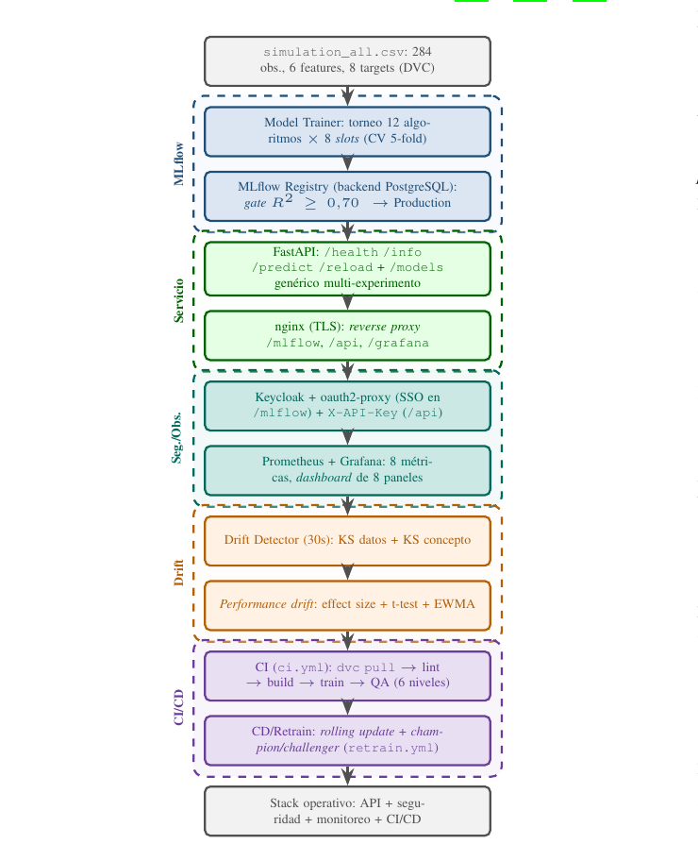
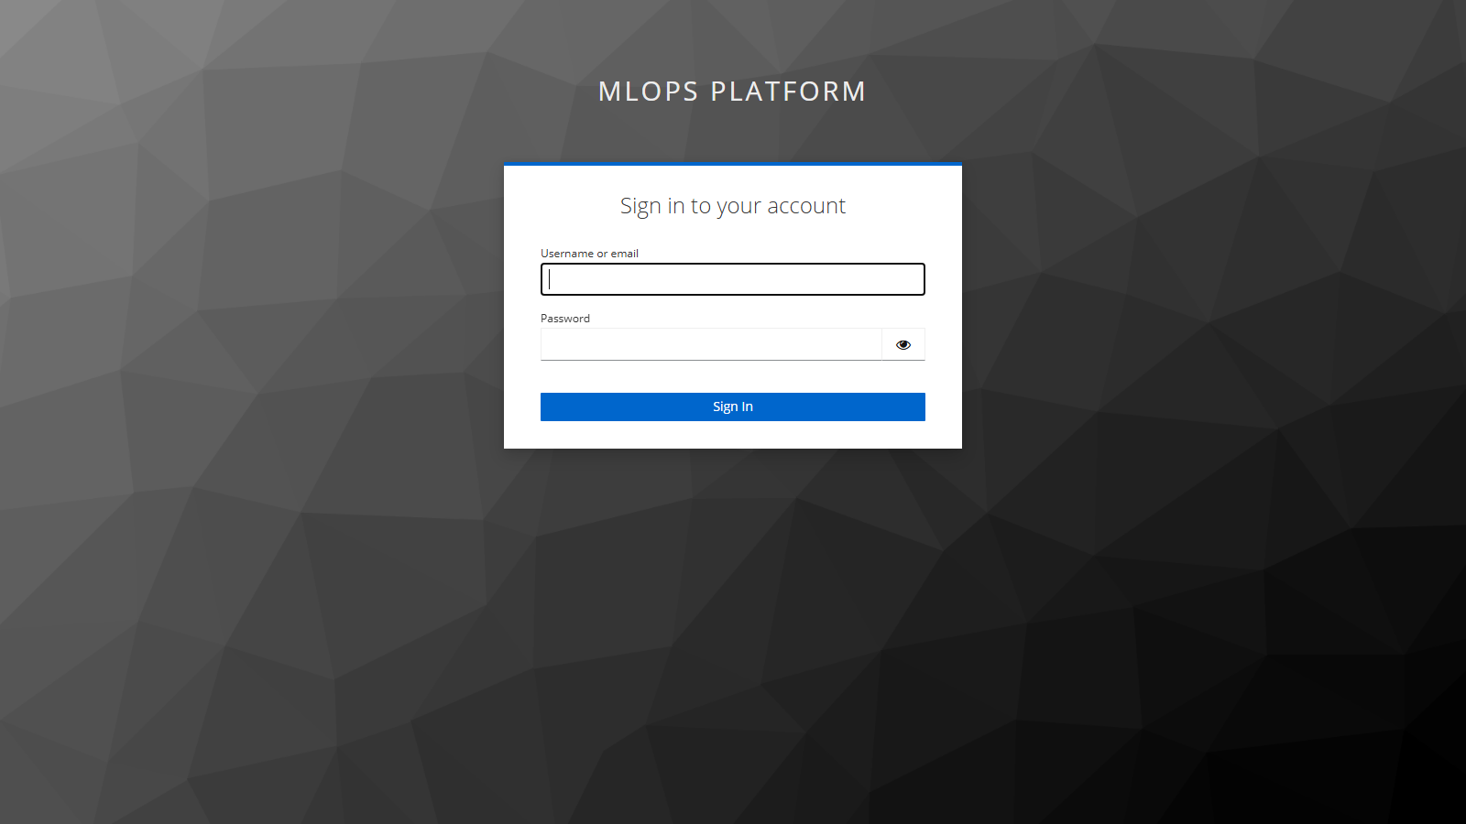
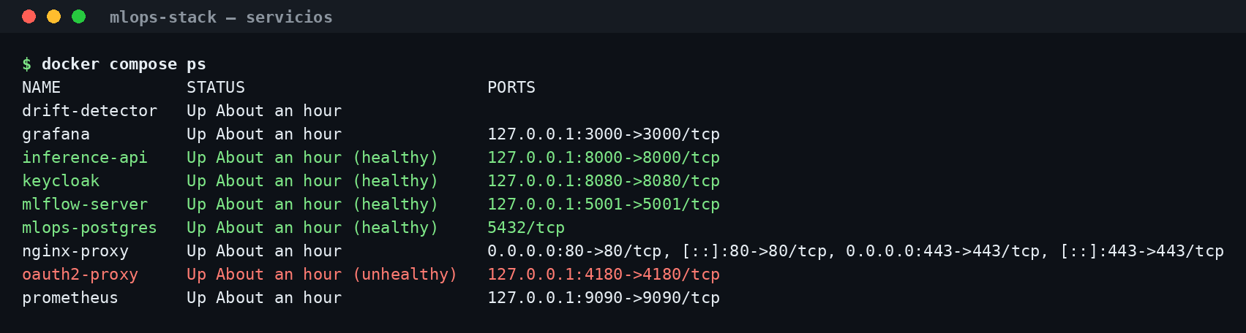
3 · MARCO METODOLÓGICO
Arquitectura MLOps de cinco capas (Etapa 5)
• C1 — Registro: MLflow 2.x sobre PostgreSQL + DVC con doble remoto (local para el runner CI/CD · Google Drive con OAuth para desarrollo).
• C2 — Servicio: FastAPI genérico multi-experimento (endpoints HRI + /models) tras nginx con TLS (80→443).
• C3 — Seguridad y observabilidad: Keycloak + oauth2-proxy (SSO en /mlflow) · X-API-Key (API) · Prometheus (8 métricas, scrape 15 s) + Grafana (8 paneles).
• C4 — Monitoreo: drift de datos y de concepto (KS) + performance drift (effect size, t-test, EWMA) → reentrenamiento champion/challenger automático.
• C5 — CI/CD: runner self-hosted — dvc pull → lint → build → train → QA de 6 niveles como gate.
Sistema Predictivo con MLOps · Cosechas Humano–Robot
10

Slide 11
4 · RESULTADOS
Resultados del pipeline científico
• ANOVA: los 4 factores significativos (p < 0,001) en ambos escenarios, R² ≥ 0,95; Workers domina; W×Actividad significativa → Set C.
• Robot: producción total +34–64% · zona de carga +16–41% · workload solo +5–13%.
• Sin saturación del robot hasta 12 trabajadores; máximo de zona de carga en 18–20 → ratio robot:trabajadores ≈ 1:18–20 (conjetura de diseño).
Escenario | Target | Modelo (set) | R² CV
Solo humanos | Total recolectado | Polinomial g.3 (B) | 0,999
Solo humanos | Zona de carga | Polinomial g.3 (B) | 0,998
Solo humanos | Workload | Grad. Boosting (C) | 0,9997
Solo humanos | Prod. promedio | XGBoost (C) | 0,992
Humano–robot | Total recolectado | Grad. Boosting (A) | 0,9998
Humano–robot | Zona de carga | XGBoost (C) | 0,981
Humano–robot | Workload | Grad. Boosting (A) | 1,000 †
Humano–robot | Prod. promedio | Árbol decisión (A) | 1,000 †
† Ajuste perfecto por determinismo del simulador (memorización): cota superior, no evidencia de generalización a terreno.
Sistema Predictivo con MLOps · Cosechas Humano–Robot
11

Slide 12
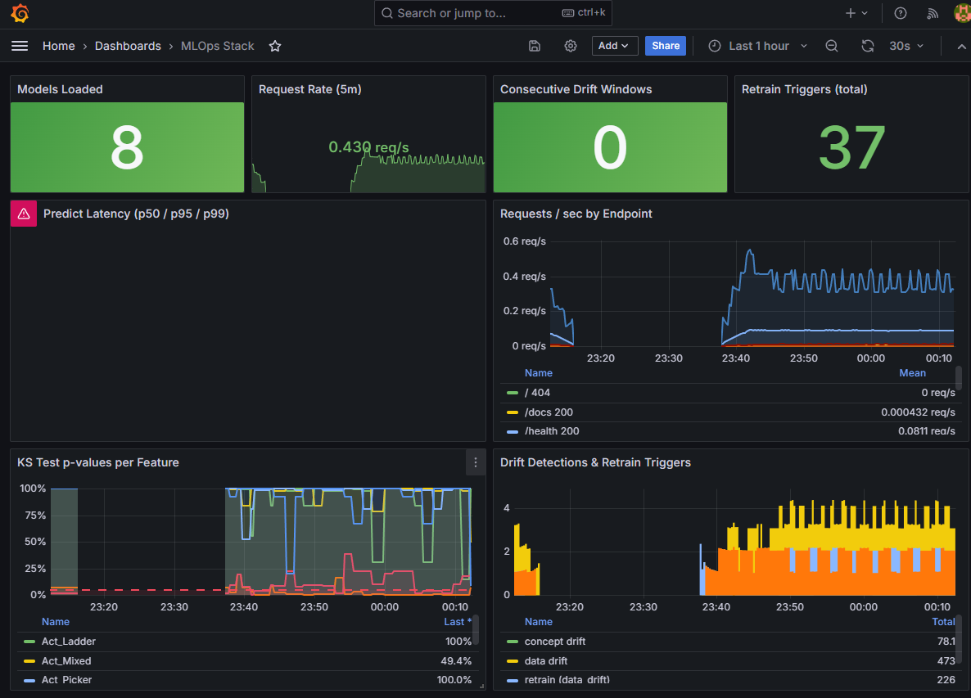
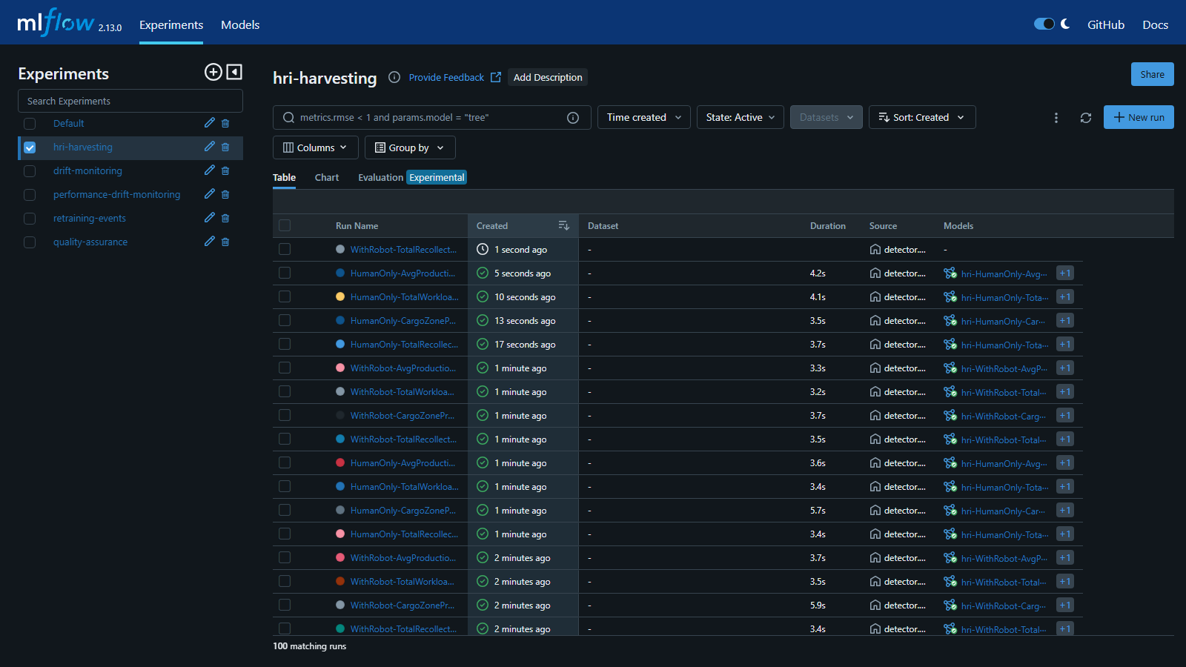
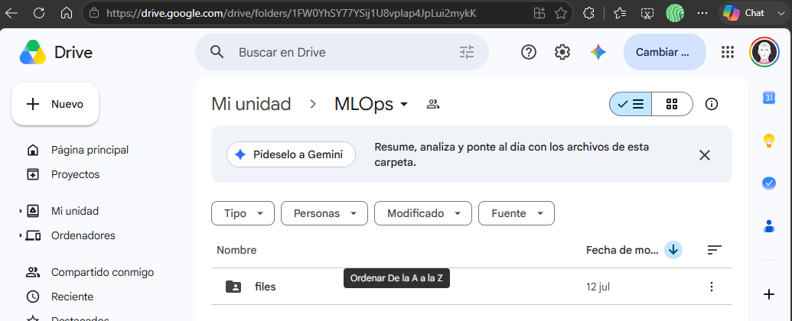
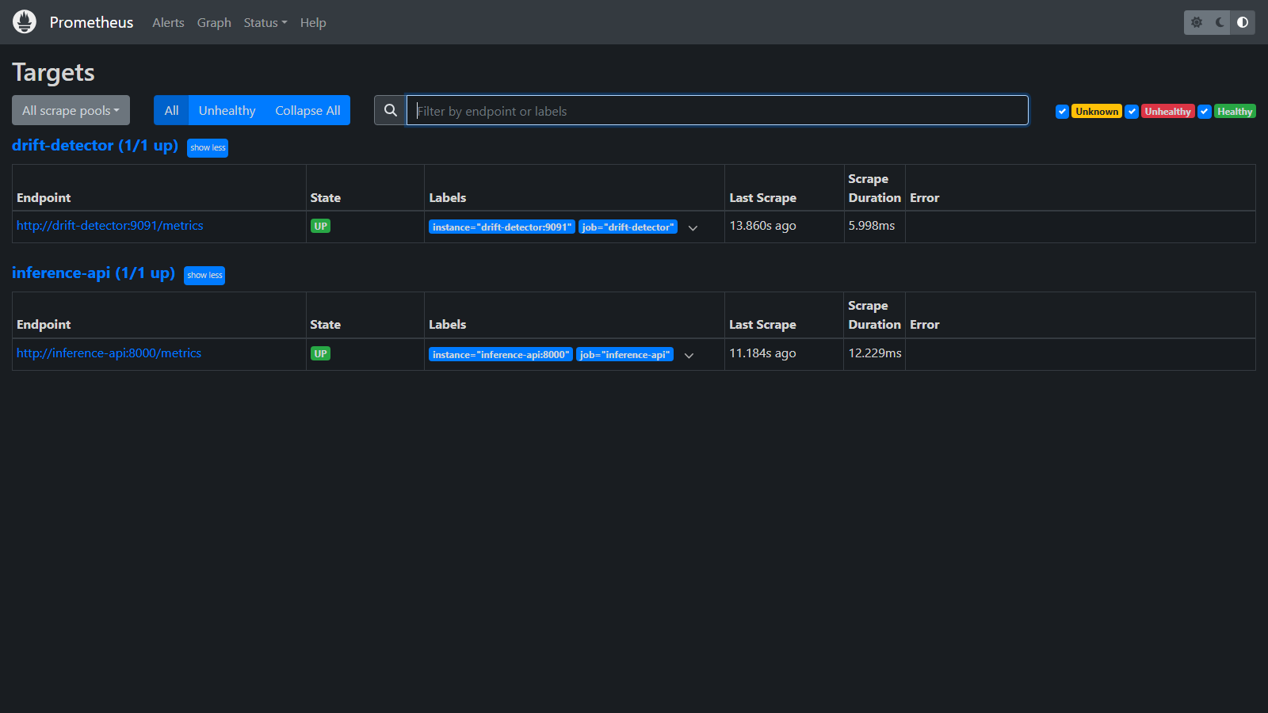
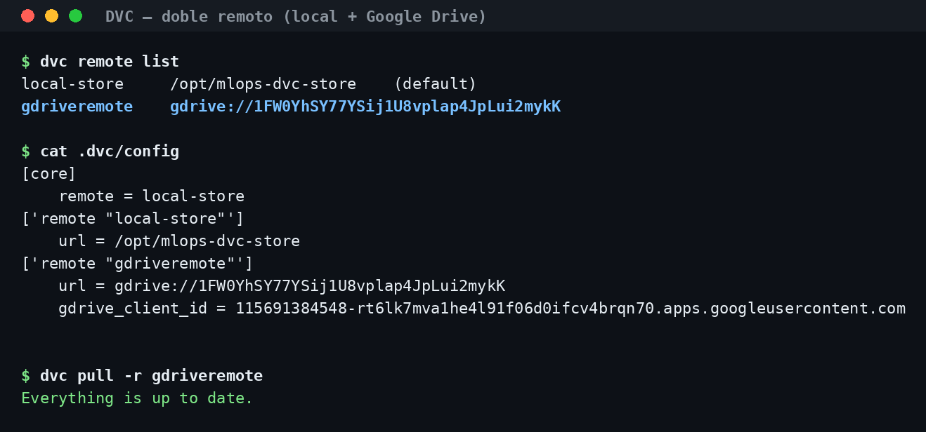
4 · RESULTADOS
El stack en operación
• 11 servicios Docker Compose (9 permanentes) · 8 modelos en Production cargados y servidos.
• Predicción de los 4 targets en una llamada, bajo TLS + API key, dentro del gate de 500 ms.
• Una semana de operación continua: ciclos champion/challenger automáticos → registry con versiones 416–3353 por slot.
• DVC doble remoto verificado end-to-end: dataset eliminado y restaurado desde Google Drive con MD5 idéntico.
12
Sistema Predictivo con MLOps · Cosechas Humano–Robot

Slide 13
4 · RESULTADOS
Validación end-to-end: pirámide de seis niveles
Nivel | Resultado | Detalle
1 — Datos | PASS | 28/28
2 — Modelo | PASS | 82/82
3 — API | FAIL | 36/37 — hallazgo (i)
4 — Performance drift | FAIL | 16/19 — hallazgo (ii)
5 — Model slices | FAIL | 60/61 — hallazgo (iii)
6 — Contrato API | PASS | 26/26
• (i) GET /models/{name} inexistente → HTTP 503 en vez de 404.
• (ii) Detector de performance drift: falsos positivos (RMSE/MAE) sobre datos estables.
• (iii) Sesgo por sub-grupo en WithRobot-AvgProduction: slice harv_ladder con R² = 0,00.
• (iv) Infraestructura: el entrypoint del test-runner quedó incompatible con el endurecimiento de puertos (127.0.0.1) — afecta también a CI.
• La pirámide cumple su propósito: detecta regresiones y sesgos antes de promover a producción.
Sistema Predictivo con MLOps · Cosechas Humano–Robot
13

Slide 14
4 · RESULTADOS
El hallazgo ilustrativo: métricas globales vs. sub-grupos
• El mismo modelo (WithRobot-AvgProduction): R² global = 1,000 pero R² del slice harv_ladder = 0,00 (n = 36).
• Solo la evaluación por sub-grupos (Nivel 5) lo detecta — las métricas agregadas lo enmascaran por completo.
• En una segunda corrida, el lazo champion/challenger corrigió solo el slice harv_ground (0,21 → sobre el gate) sin intervención humana; harv_ladder persiste.
• Explicación plausible desde el propio análisis estadístico: el término W×Ladder es el predictor dominante de ese target (estudio base), y no existe en el Set A con que entrena producción → hipótesis de mitigación: incorporar el Set C.
• Verificación contra la realidad simulada: errores de predicción ≤ 3% (solo-humanos) y ≤ 0,33% (humano–robot) en la configuración de control.
Sistema Predictivo con MLOps · Cosechas Humano–Robot
14

Slide 15
5 · BREVE DEMOSTRACIÓN DE LO REALIZADO
Demostración en vivo — guión
• 1. Swagger UI — POST /predict interactivo: 7 trabajadores (configuración nunca simulada).
– http://localhost:8000/docs
• 2. MLflow — registry con las versiones por slot y experimento quality-assurance (SSO Keycloak).
– https://localhost/mlflow/ (mlops-user)
• 3. Grafana — latencia p50/p95/p99, p-values de drift en vivo.
– https://localhost/grafana/
• 4. Prometheus — targets de scrape en estado up.
– http://localhost:9090/targets
• 5. DVC — dvc pull -r gdriveremote: restauración del dataset desde Google Drive.
• 6. Pirámide QA — corrida en vivo del test-runner (6 niveles).
Capturas de respaldo en la lámina siguiente, por si la demo en vivo falla.
Sistema Predictivo con MLOps · Cosechas Humano–Robot
15

Slide 16
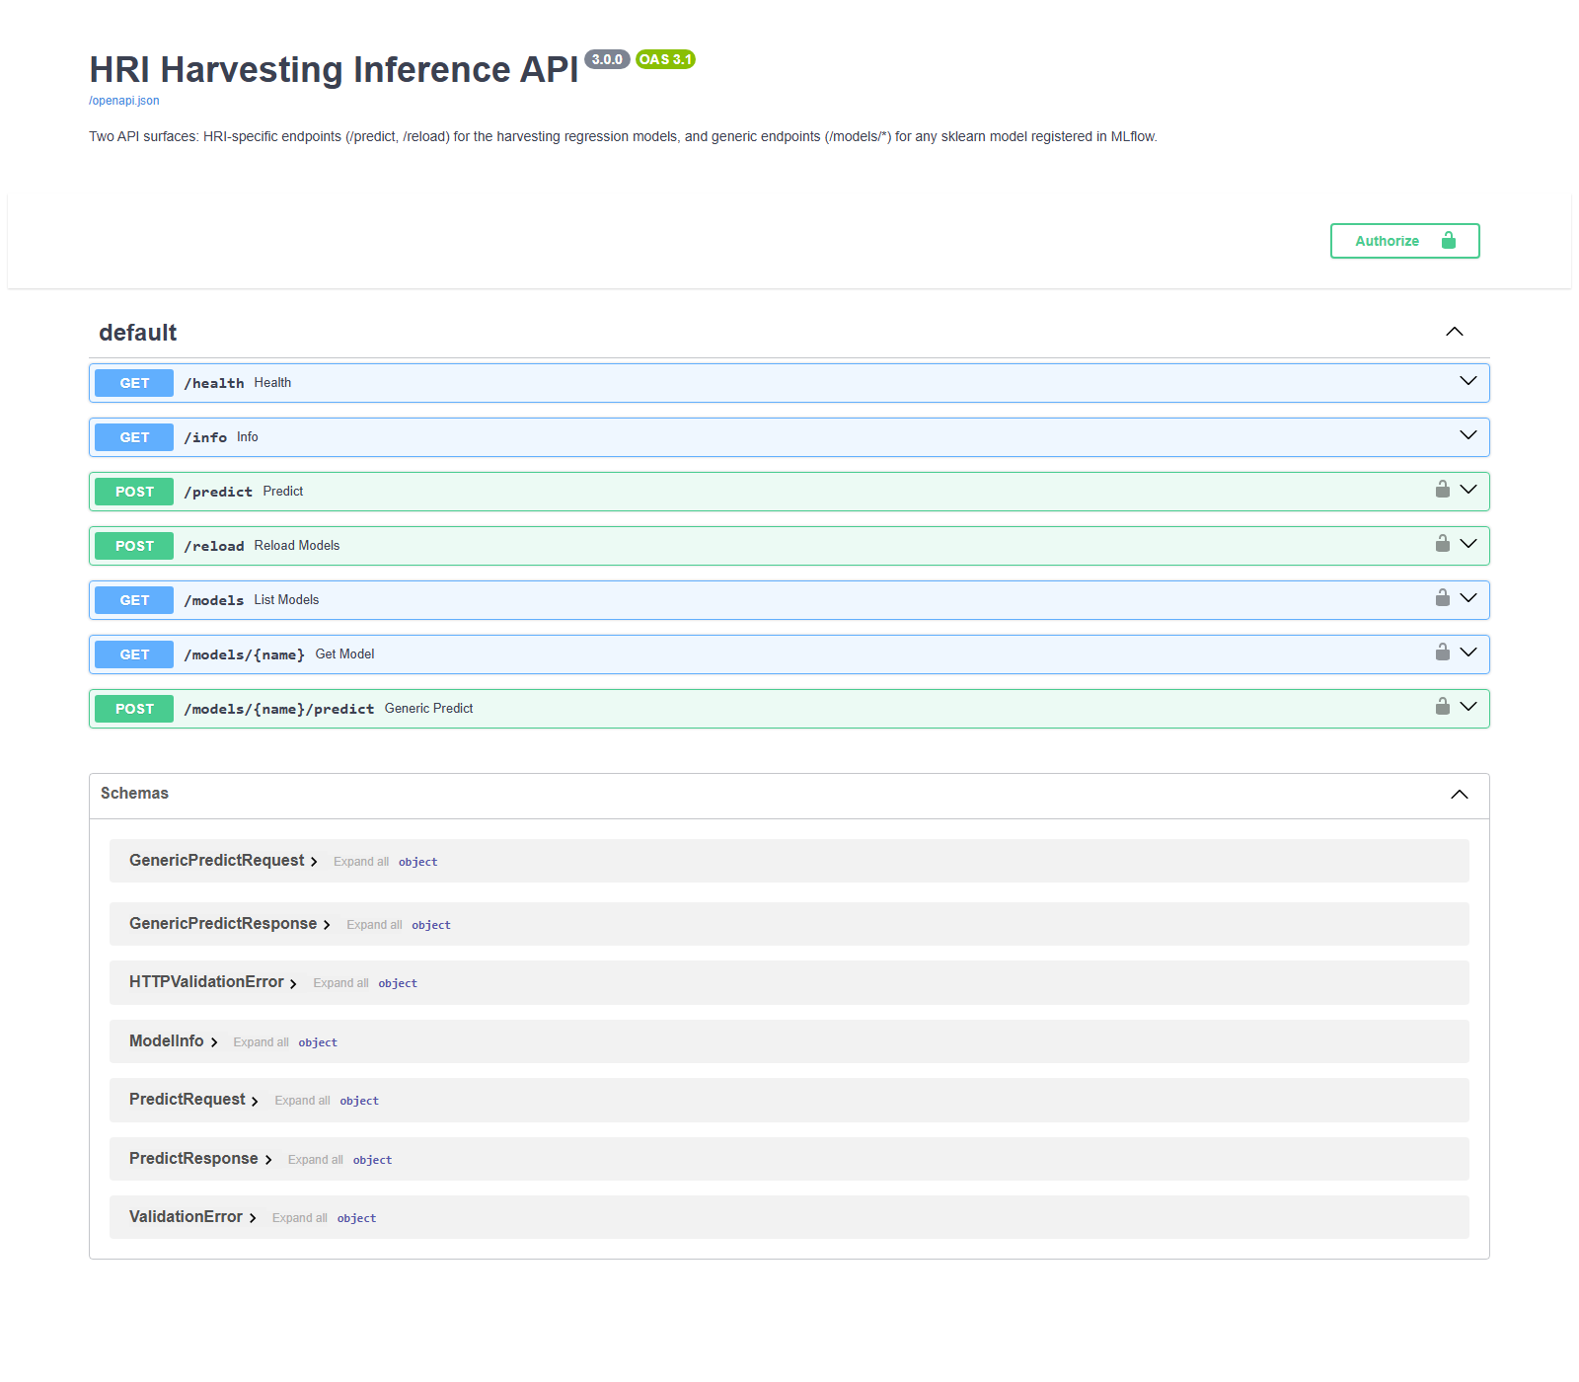
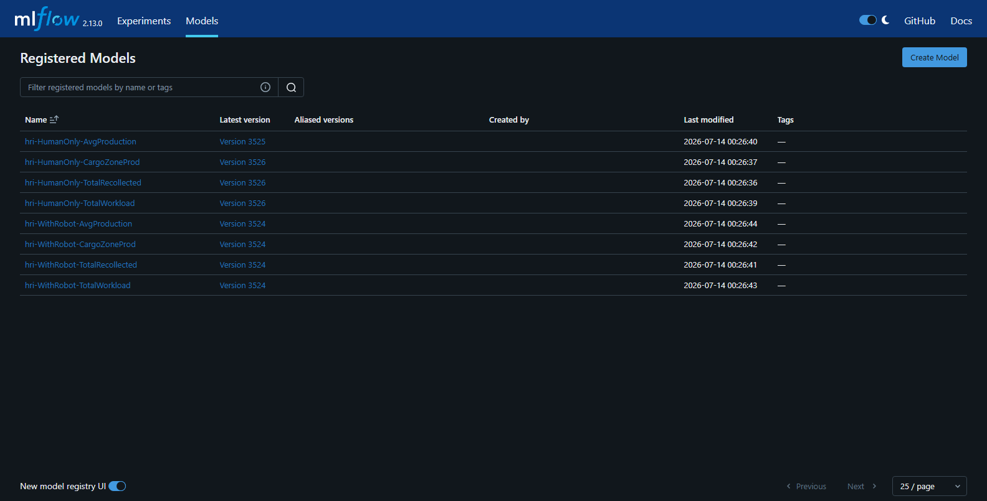
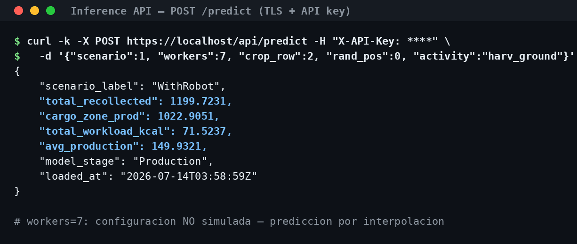
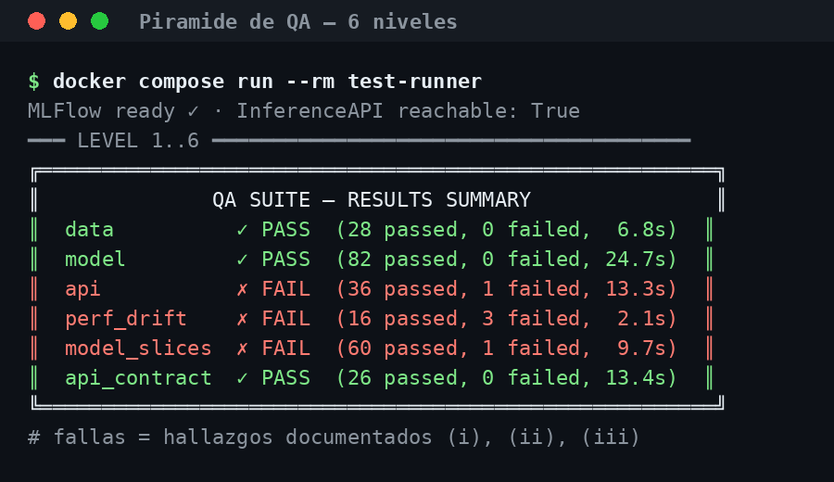
5 · BREVE DEMOSTRACIÓN DE LO REALIZADO
Respaldo de demostración (capturas)
Sistema Predictivo con MLOps · Cosechas Humano–Robot
16

Slide 17
6 · DISCUSIÓN Y CONCLUSIONES
Discusión
• Métricas globales vs. slices: los gates agregados son insuficientes como criterio de promoción; la evaluación por sub-grupos debe vivir en el CI/CD, no solo en el análisis exploratorio.
• Reentrenamiento automático: mantiene el desempeño (corrigió un slice solo), pero no sustituye la corrección dirigida — y puede cambiar silenciosamente un interpolador suave (polinomial) por una función escalonada (boosting), degradando la predicción de dotaciones intermedias.
• MLOps en agro: prácticas de nivel productivo (SSO, TLS, observabilidad, CI/CD, DVC dual) son viables con recursos modestos — un solo host.
• Limitaciones: determinismo del simulador (R² = 1,0 es memorización; sin validación de campo no debe operarse en terreno) · entorno de testing (cert autofirmado, host único) · η multi-robot hipotético · n pequeño por slice (36).
Sistema Predictivo con MLOps · Cosechas Humano–Robot
17

Slide 18
6 · DISCUSIÓN Y CONCLUSIONES
Conclusiones y trabajo futuro
• Se diseñó, desplegó y validó end-to-end un sistema MLOps de cinco capas que operacionaliza el pipeline predictivo HRI: 8 modelos servidos con seguridad, observabilidad, drift + reentrenamiento automático y CI/CD con QA de 6 niveles.
• PI-1: jerarquía ANOVA corroborada por los rankings de importancia; verificación en producción programada con Sets B/C. PI-2: offline dominan polinomial g.3 y boosting; comparación formal por slot en curso. PI-3: latencia < 500 ms bajo TLS, contrato estable (26/26), reproducibilidad por versionado del registry.
• Trabajo futuro: corregir hallazgos (i), (ii), (iv) y re-certificar · incorporar Set C (mitigación del iii) · validación de campo · simulación multi-robot explícita · segundo dataset multi-experimento.
Gracias — ¿preguntas?
Referencias clave: Vásconez & Auat Cheein (2022), Biosystems Eng. · García & Vásconez (2026, en revisión), Biosystems Eng. · Langsrud (2003) · ISO 8996:2004 · Emmi et al. (2014)
Sistema Predictivo con MLOps · Cosechas Humano–Robot
18

